Slide 1

Projet « Shape Up ! »
Traçabilité d’instruments chirurgicaux par radiofréquences
Présentation de la modélisation UML
Brendan SIGNARBIEUX – 04/03/2020

Slide 2
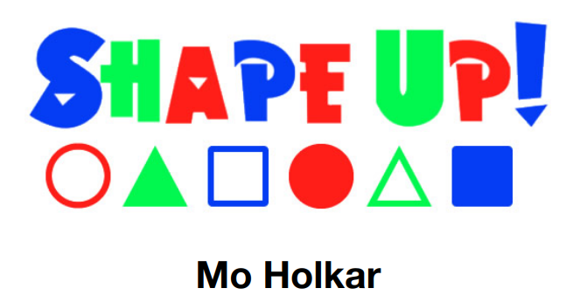
« Shape Up » - Modélisation UML
1 - Présentation du projet
1.1 - Contexte
1.2 - Principe de la RFID
1.3 – Cahier des charges
2 – Explication théorique du principe
2.1 - Pourquoi un cube ?
2.2 - Accord en fréquence des boucles
3 – Réalisation du prototype
3.1 - Simulations sous CST
3.2 - Conception physique du cube
3.3 - Mutuelle inductance
3.4 - Partie capacitive et inductive des boucles
1 - Présentation du projet
2 – Diagramme de cas d’utilisation
3 – Diagramme de classes
4 – Diagrammes de séquence
5 – Conclusion

Slide 3
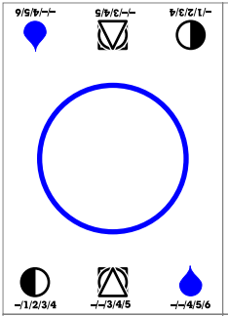
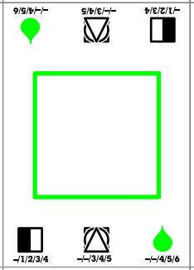
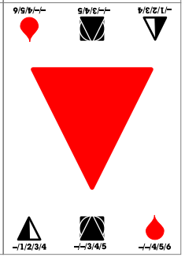
PRESENTATION
Diagramme de
cas d’utilisation
Diagramme
de classes
Diagrammes
de séquence
Conclusion
Présentation
Conception / développement en UML et Java d’un jeu de cartes
Constitué de 18 cartes représentant des figures
Forme, couleur, remplissage
Déroulement d’un tour :
Piocher, placer une carte sur plateau de jeu
Déplacer une carte déjà posée
Objectif : enchainement de cartes ayant les mêmes caractéristiques que sa « victory card »

Slide 4
PRESENTATION
Diagramme de
cas d’utilisation
Diagramme
de classes
Diagrammes
de séquence
Conclusion
Présentation
POO (programmation orientée objet)
Plusieurs variantes ou formes de tapis de jeu
Architecture modulaire autour de fonctions
2/3 joueurs physiques ou virtuels
Mise en place de Strategy
Interface en lignes de commandes / Interface graphique
Projet réalisé en 3 grandes phases

Slide 5
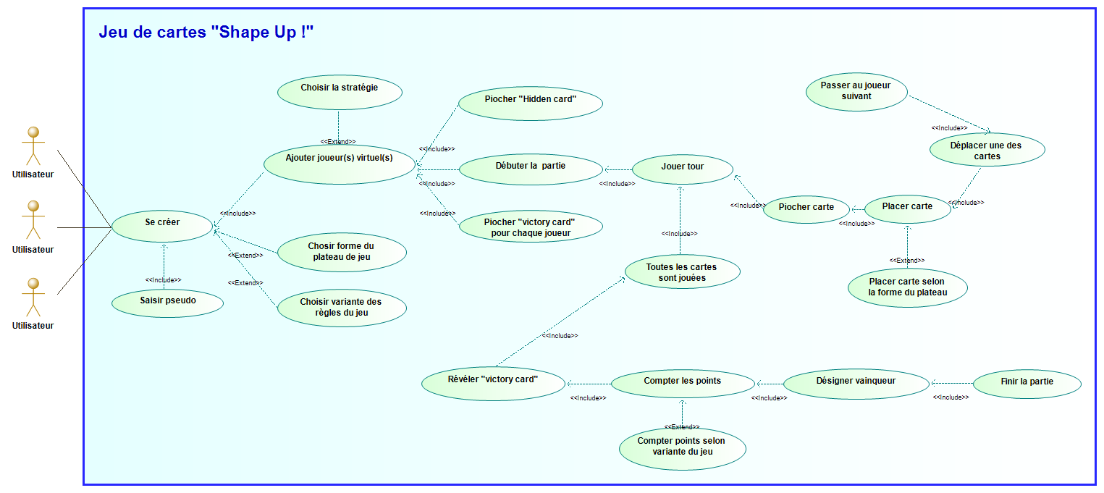
DIAGRAMME DE CAS D’UTILISATION
Présentation
Diagramme de
cas d’utilisation
Diagramme
de classes
Diagrammes
de séquence
Conclusion

Slide 6
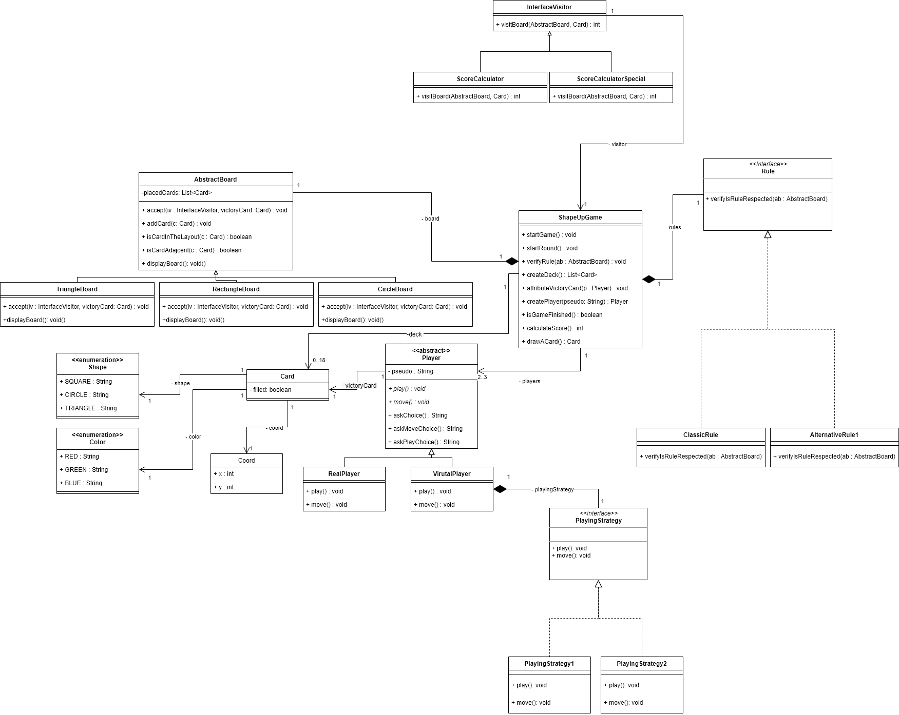
DIAGRAMME DE CLASSES
Présentation
Diagramme de
cas d’utilisation
Diagramme
de classes
Diagrammes
de séquence
Conclusion

Slide 7
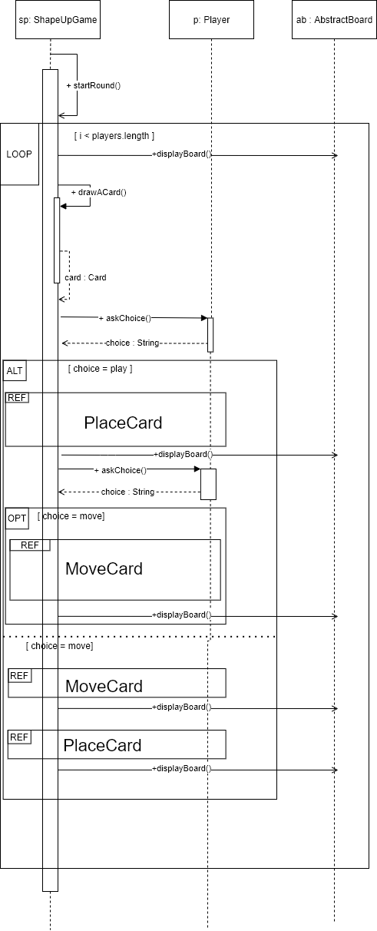
DIAGRAMMES DE SEQUENCE
Présentation
Diagramme de
cas d’utilisation
Diagramme
de classes
Diagrammes
de séquence
Conclusion
Représentation d’un tour de jeu
3 acteurs
Interaction entre l’utilisateur et le système
L’utilisateur fait un choix d’action puis réalise cette action

Slide 8
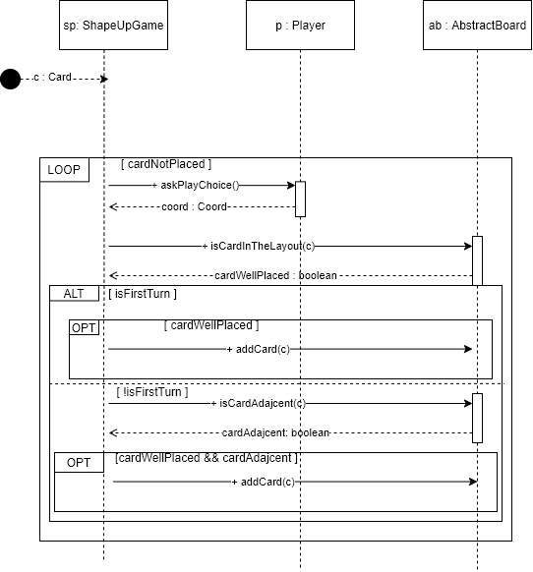
DIAGRAMMES DE SEQUENCE
Présentation
Diagramme de
cas d’utilisation
Diagramme
de classes
Diagrammes
de séquence
Conclusion
On demande au joueur de sélectionner une position
Si celle-ci respecte les conditions on l’ajoute sur le plateau
On ne vérifie pas l’adjacence lors de la pose de la première carte

Slide 9
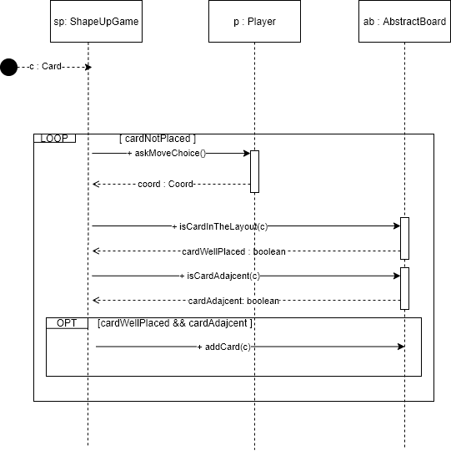
DIAGRAMMES DE SEQUENCE
Présentation
Diagramme de
cas d’utilisation
Diagramme
de classes
Diagrammes
de séquence
Conclusion
On demande au joueur de sélectionner et une position
Si celle-ci respecte les conditions on la déplace

Slide 10
CONCLUSION
Présentation
Diagramme de
cas d’utilisation
Diagramme
de classes
Diagrammes
de séquence
Conclusion
Aspects sûrs de notre conception:
Relation entre une carte, un joueur, et le jeu
Mise en place du patron strategy pour l’IA du jeu
Aspects menant certainement à une modification :
Coordonnées d’une carte (Map ?)
Calcul de score spécial utile ?
Avez-vous des questions ?

